Slide 1

Smart Problem Tagging Phase 1
21 Sep 2026

Slide 2
GUIDING PRINCIPLES
GUIDING PRINCIPLES
PROBLEM RESOLUTION FRAMEWORK
Enhance Visibility
Optimize Management’s Time
1
Tag Field Problems
2
Verify & Prioritize
GPS photo, classification and volume
Validate findings and set priorities
through spatial visualization
through prioritization
Accelerate Field
Problem Resolution
4
Verify & Close
3
Plan & Execute
Check completion evidence or reopen
Assign PIC, due date and record progress
Ensure Problem Resolution
Integrate Existing Systems
Feedback and progress monitoring
SMART PROBLEM TAGGING DASHBOARD
through end-to-end tracking
and relevant operational data
Visual Map / Tracking / Summary / Action Plan
PROPOSED DATA INTEGRATION
GIS & block master data · Production & BCCR · eFACT / SAP*
*Integration scope and data availability to be confirmed
Notes:
Gmn caranya ada super admin,
Kentosan dimasukkan.
Dashboard masih dari PMNP,
Tgl 4 mei, ada review dengan bapak VPA, siapkan materinya.
Sejauh mana penggunaan quick win dengan PMNP ini krn jangka Panjang kita akan membuat ini sempurna, jalan aja dulu inikan untuk uji coba (apa perbedaan user ini dengan smart field survey yg di eFACT) kalau beda orang berapa tambahannya. Fyi, untuk review itu tidak lagi 3 bulanan, manunya 1 minggu, projek urgent bisa langsung maju per 2 jam. Kita bawa untuk Analisa cost nya, supaya lebih murah.
Maunya tetap narik petanya PMNP, kita aplikasi diskusi dulu, proposal dengan bebeapa view. Keputusan berdasarkan scientific justification.
Kita bisa masukkan, sama pak Sumario.
Ke Pak HoU sudah dengan comparison.
Aplikasinya beda.
Berapa dampak akurasi?

Slide 3
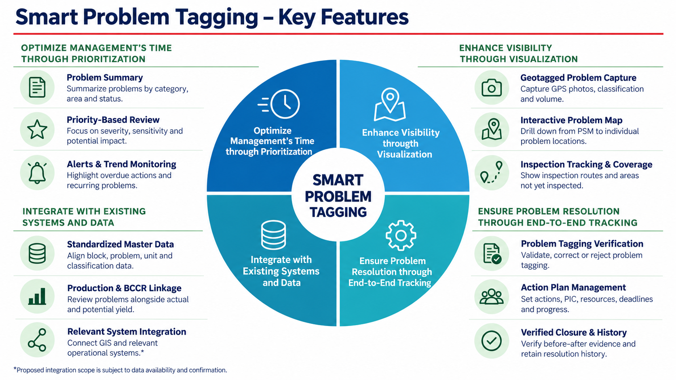
KEY FEATURES
Notes:
Gmn caranya ada super admin,
Kentosan dimasukkan.
Dashboard masih dari PMNP,
Tgl 4 mei, ada review dengan bapak VPA, siapkan materinya.
Sejauh mana penggunaan quick win dengan PMNP ini krn jangka Panjang kita akan membuat ini sempurna, jalan aja dulu inikan untuk uji coba (apa perbedaan user ini dengan smart field survey yg di eFACT) kalau beda orang berapa tambahannya. Fyi, untuk review itu tidak lagi 3 bulanan, manunya 1 minggu, projek urgent bisa langsung maju per 2 jam. Kita bawa untuk Analisa cost nya, supaya lebih murah.
Maunya tetap narik petanya PMNP, kita aplikasi diskusi dulu, proposal dengan bebeapa view. Keputusan berdasarkan scientific justification.
Kita bisa masukkan, sama pak Sumario.
Ke Pak HoU sudah dengan comparison.
Aplikasinya beda.
Berapa dampak akurasi?

Slide 4
MAIN FEATURES
Main Feature | Detailed Features | Platform
Geotagged Problem Capture | Buat problem tagging; pilih kategori masalah; input severity, sensitivity, volume dan satuan; foto dengan koordinat dan waktu pengambilan; catatan kondisi; simpan draft dan submit. | Mobile, dashboard untuk melihat detail
Interactive Problem Map | Peta batas blok dan titik masalah; warna berdasarkan kategori/status; filter wilayah dan periode; detail foto saat titik dipilih; drill-down PSM–Region–Estate–Divisi–Blok; fullscreen. | Dashboard & mobile
Inspection Tracking & Coverage | Start/stop tracking inspeksi; rekam jalur GPS; hubungkan tagging dengan sesi inspeksi; riwayat rute; jarak dan durasi; tampilkan estimasi coverage serta area yang belum diperiksa dalam periode tertentu. | Mobile untuk merekam, dashboard untuk analisis
Problem Summary | Jumlah tagging per kategori dan status; volume berdasarkan satuan yang sama; distribusi major/minor dan severity; progres penyelesaian; rekap per wilayah dan periode; export laporan. | Dashboard, ringkasan pribadi di mobile
Priority-Based Review | Daftar masalah prioritas; sorting/filter berdasarkan severity, sensitivity, umur masalah dan keterlambatan; tandai masalah yang membutuhkan perhatian; buka detail dan action plan terkait. | Dashboard & mobile
Alerts & Trend Monitoring | Notifikasi tagging menunggu verifikasi; penugasan action plan; pengingat deadline; overdue; tren masalah baru dan selesai; identifikasi masalah berulang. | Dashboard & mobile
Problem Tagging Verification | Antrean verifikasi; review foto, lokasi dan klasifikasi; approve, return untuk perbaikan atau reject dengan alasan; riwayat keputusan dan perubahan status. | Dashboard & mobile
Action Plan Management | Tentukan tindakan; PIC; target waktu; kebutuhan sumber daya; volume pekerjaan; update realisasi, foto dan kendala; pantau rencana dibandingkan realisasi. | Dashboard & mobile
Verified Closure & History | Ajukan penyelesaian; bandingkan foto sebelum–sesudah; verifikasi penyelesaian bertahap; return/reopen jika belum sesuai; riwayat tagging, tindakan dan persetujuan. | Dashboard & mobile
Standardized Master Data | Master wilayah dan blok; kategori masalah; satuan; aturan severity dan sensitivity; referensi tindakan; user, role dan cakupan akses. | Dashboard
Production & BCCR Linkage | Tampilkan produksi aktual dibandingkan potensi; histori produksi; kondisi BCCR; lihat masalah dan progres tindakan pada blok yang sama; evaluasi perubahan produksi setelah tindakan. | Dashboard
Relevant System Integration | Integrasi peta dan master blok; data produksi/BCCR; data operasional yang disepakati; status sinkronisasi; waktu pembaruan terakhir dan penanganan kegagalan sinkronisasi. | Dashboard/backend
Notes:
Gmn caranya ada super admin,
Kentosan dimasukkan.
Dashboard masih dari PMNP,
Tgl 4 mei, ada review dengan bapak VPA, siapkan materinya.
Sejauh mana penggunaan quick win dengan PMNP ini krn jangka Panjang kita akan membuat ini sempurna, jalan aja dulu inikan untuk uji coba (apa perbedaan user ini dengan smart field survey yg di eFACT) kalau beda orang berapa tambahannya. Fyi, untuk review itu tidak lagi 3 bulanan, manunya 1 minggu, projek urgent bisa langsung maju per 2 jam. Kita bawa untuk Analisa cost nya, supaya lebih murah.
Maunya tetap narik petanya PMNP, kita aplikasi diskusi dulu, proposal dengan bebeapa view. Keputusan berdasarkan scientific justification.
Kita bisa masukkan, sama pak Sumario.
Ke Pak HoU sudah dengan comparison.
Aplikasinya beda.
Berapa dampak akurasi?

Slide 5
DASHBOARD FEATURES
Main Menu | Submenu / Isi Utama | Tujuan
1. Dashboard | Overview masalah, major/minor, prioritas, coverage, progres action plan, overdue, ringkasan produksi/BCCR. | Melihat kondisi keseluruhan dan hal yang perlu perhatian.
2. Map & Coverage | Peta masalah & action plan, jalur inspeksi, coverage per periode, detail blok, layer produksi/BCCR. | Mengetahui lokasi masalah dan area yang perlu diperiksa.
3. Problem Tagging | Semua tagging, antrean verifikasi, tagging dikembalikan/ditolak, detail dan riwayat tagging. | Mengelola dan memvalidasi data masalah.
4. Action Plan | Daftar rencana, penugasan, progres, overdue, antrean verifikasi penyelesaian, closed/reopened. | Mengawal tindak lanjut sampai selesai terverifikasi.
5. Reports & Analytics | Rekap tagging & action plan, laporan inspeksi/coverage, penyelesaian, waktu penanganan, tren dan masalah berulang, export. | Menyediakan analisis dan laporan berkala.
6. Production & BCCR | Aktual vs potensi, histori produksi, BCCR, masalah dan tindakan terkait per blok. | Mendukung analisis prioritas dan evaluasi hasil.
7. Administration | Master data, user & role, aturan prioritas/notifikasi, integrasi dan status sinkronisasi. | Mengatur referensi dan konfigurasi sistem.
Notes:
Gmn caranya ada super admin,
Kentosan dimasukkan.
Dashboard masih dari PMNP,
Tgl 4 mei, ada review dengan bapak VPA, siapkan materinya.
Sejauh mana penggunaan quick win dengan PMNP ini krn jangka Panjang kita akan membuat ini sempurna, jalan aja dulu inikan untuk uji coba (apa perbedaan user ini dengan smart field survey yg di eFACT) kalau beda orang berapa tambahannya. Fyi, untuk review itu tidak lagi 3 bulanan, manunya 1 minggu, projek urgent bisa langsung maju per 2 jam. Kita bawa untuk Analisa cost nya, supaya lebih murah.
Maunya tetap narik petanya PMNP, kita aplikasi diskusi dulu, proposal dengan bebeapa view. Keputusan berdasarkan scientific justification.
Kita bisa masukkan, sama pak Sumario.
Ke Pak HoU sudah dengan comparison.
Aplikasinya beda.
Berapa dampak akurasi?

Slide 6
MOBILE APP FEATURES
Main Menu | Submenu / Isi Utama | Tujuan
1. Home | Ringkasan tugas hari ini, tagging menunggu perbaikan/verifikasi, action plan jatuh tempo, notifikasi, shortcut tambah tagging. | Menunjukkan pekerjaan yang perlu dilakukan pengguna.
2. Inspection | Start/stop inspeksi, jenis aktifitas saat inspeksi, (IPD, Blok Checklist, Inspeksi Upkeep, Inspeksi Pupuk) peta posisi dan rute, tambah tagging saat inspeksi, coverage, riwayat inspeksi. | Mendukung pemeriksaan lapangan dan pencatatan jalur.
3. Problem Tagging | Tambah tagging, draft, submitted, returned, verified; detail masalah; tab verifikasi sesuai role. | Mencatat dan memverifikasi masalah lapangan.
4. Action Plan | Tugas saya, detail tindakan dan target, update progres, foto penyelesaian, submit completion; tab verifikasi sesuai role. | Melaksanakan dan memverifikasi tindak lanjut.
5. Account | Profil, role dan wilayah akses, status sinkronisasi, data belum terkirim, pengaturan aplikasi. | Mengelola akun dan memastikan data lapangan terkirim.
Notes:
Gmn caranya ada super admin,
Kentosan dimasukkan.
Dashboard masih dari PMNP,
Tgl 4 mei, ada review dengan bapak VPA, siapkan materinya.
Sejauh mana penggunaan quick win dengan PMNP ini krn jangka Panjang kita akan membuat ini sempurna, jalan aja dulu inikan untuk uji coba (apa perbedaan user ini dengan smart field survey yg di eFACT) kalau beda orang berapa tambahannya. Fyi, untuk review itu tidak lagi 3 bulanan, manunya 1 minggu, projek urgent bisa langsung maju per 2 jam. Kita bawa untuk Analisa cost nya, supaya lebih murah.
Maunya tetap narik petanya PMNP, kita aplikasi diskusi dulu, proposal dengan bebeapa view. Keputusan berdasarkan scientific justification.
Kita bisa masukkan, sama pak Sumario.
Ke Pak HoU sudah dengan comparison.
Aplikasinya beda.
Berapa dampak akurasi?

Slide 7
MOBILE APP FEATURES
Aktivitas / Hak Akses | Estate Manager / Asisten Kepala | Asisten Divisi | Asisten Upkeep | Mandor Upkeep
Dashboard & summary | Seluruh wilayah kewenangan | Divisi yang ditangani | Pekerjaan upkeep dalam kewenangannya | Ringkasan tugas sendiri
Visual map & detail problem tagging | Seluruh wilayah kewenangan | Divisi yang ditangani | Area pekerjaan upkeep | Area penugasan
Tracking inspeksi | Lihat tracking & coverage tim | Rekam inspeksi; lihat coverage divisi | Rekam inspeksi; lihat coverage area tugas | Rekam aktivitas inspeksi sesuai penugasan
Buat & submit problem tagging | Lihat & review | Buat, edit draft & submit | Buat, edit draft & submit untuk masalah upkeep | Buat draft/usulan untuk direview Asisten
Verifikasi problem tagging | Approve, return atau reject | Perbaiki tagging yang dikembalikan | Perbaiki tagging yang dikembalikan | Perbaiki draft/usulan
Susun action plan | Review & arahkan prioritas | Usulkan tindakan dan target kebutuhan divisi | Susun tindakan, target, sumber daya & PIC | Lihat rencana; beri masukan lapangan
Persetujuan action plan | Approve atau return | Lihat hasil persetujuan | Revisi sesuai arahan | Lihat rencana yang disetujui
Penugasan pelaksanaan | Monitor & arahkan | Koordinasikan kebutuhan area | Tugaskan Mandor Upkeep | Terima penugasan
Update progres & bukti pekerjaan | Lihat & beri komentar | Lihat & beri komentar | Update/review realisasi dan kendala | Input realisasi, foto & kendala
Ajukan penyelesaian pekerjaan | Monitor | Lihat pengajuan | Review pengajuan Mandor | Submit bukti penyelesaian
Verifikasi hasil di lapangan | Lihat hasil verifikasi | Verifikasi kesesuaian hasil pada divisinya | Periksa kelengkapan dan realisasi pekerjaan | Perbaiki pekerjaan/bukti jika dikembalikan
Final closure / reopen | Setujui penutupan atau buka kembali dengan alasan | Rekomendasikan close/reopen | Tindak lanjuti hasil verifikasi | Tindak lanjuti perbaikan
Reports & export | Seluruh wilayah kewenangan | Divisi yang ditangani | Pekerjaan upkeep dalam kewenangannya | Riwayat tugas sendiri
Master data, user & integrasi | Mengajukan perubahan | Mengajukan perubahan | Mengajukan perubahan | Tidak ada akses pengaturan
Notes:
Gmn caranya ada super admin,
Kentosan dimasukkan.
Dashboard masih dari PMNP,
Tgl 4 mei, ada review dengan bapak VPA, siapkan materinya.
Sejauh mana penggunaan quick win dengan PMNP ini krn jangka Panjang kita akan membuat ini sempurna, jalan aja dulu inikan untuk uji coba (apa perbedaan user ini dengan smart field survey yg di eFACT) kalau beda orang berapa tambahannya. Fyi, untuk review itu tidak lagi 3 bulanan, manunya 1 minggu, projek urgent bisa langsung maju per 2 jam. Kita bawa untuk Analisa cost nya, supaya lebih murah.
Maunya tetap narik petanya PMNP, kita aplikasi diskusi dulu, proposal dengan bebeapa view. Keputusan berdasarkan scientific justification.
Kita bisa masukkan, sama pak Sumario.
Ke Pak HoU sudah dengan comparison.
Aplikasinya beda.
Berapa dampak akurasi?

